Slide 1
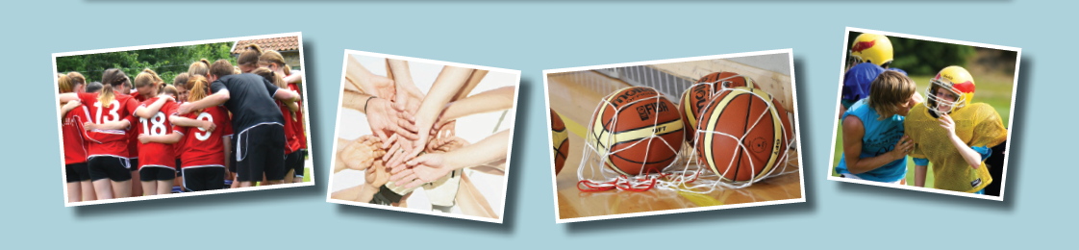
Tillsammans för en idrott fri från alkohol, narkotika, doping och tobak
Gemensam ANDT- policy för idrottsföreningar i Mölndals stad
Aktiva över 18 år

Slide 2
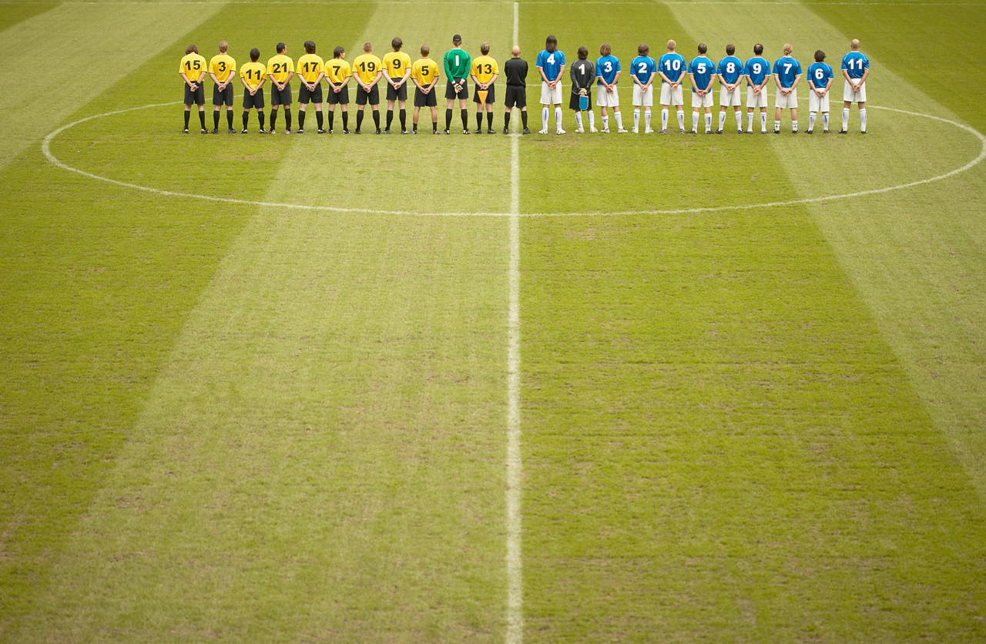
Vi vill främja positiva och trygga miljöer där alla får möjlighet att utvecklas idrottsligt, socialt och kulturellt.
För oss ingår alkohol, narkotika, doping och tobak inte i en sådan miljö!

Slide 3













Därför har vi nu en gemensam ANDT- policy tillsammans med andra föreningar i Mölndals stad
Nu möts alla våra medlemmar av samma budskap, oavsett vilken förening de engagerar sig i!

Slide 4
Med policyn hoppas vi kunna:
Bidra till att minska risken för att ungdomar och vuxna råkar ut för skador och problem relaterat till ANDT
Stärka våra medlemmar att göra hälsosamma val och undvika ANDT
Bidra till att öka kunskap om de negativa effekterna av ANDT på idrott och samhälle

Slide 5
Riktlinjer som berör aktiva
Vi strävar efter att inte prata positivt om alkohol och tobak i samband med föreningens verksamhet
Vi pratar inte positivt om narkotika och doping
Vi följer de regler och lagar som finns i svensk lagstiftning gällande alkohol, narkotika, doping och tobak.

Slide 6
Alkohol
Riktlinjer som berör aktiva
Vi dricker inte alkohol när vi bär föreningens kläder/utrustning.
Vi undviker alkohol dagen före och under tävling, träning, träningsläger eller match.
Vi firar inte segrar eller dränker förluster med hjälp av alkohol.

Slide 7
Narkotika och doping
Riktlinjer som berör aktiva
Narkotika- och dopingklassade substanser får aldrig förekomma på något sätt i vår verksamhet.
Vi aktiva ska hålla oss informerade om vilka regler som gäller för doping.
Vi aktiva följer RFs avrådan från bruk av kosttillskott, annat än på rent medicinska grunder.

Slide 8
Tobak
Riktlinjer som berör aktiva
Vi uppmuntrar våra medlemmar att värna om nikotinfria miljöer och en kultur utan tobak
Vi strävar efter att avstå från tobak under träning, tävling eller match och hantera vårt eventuella tobaksbruk med omdöme inför andra.

Slide 9
